Slide 1
第五节 黏菌
黏菌（slime mold)的营养体是没有细胞壁的黏变形体（myxamoeba),
通常以摄食性方式吸收营养，主要以细菌、真菌孢子和有机颗粒为食物，
生活循环近似于原生动物；在繁殖阶段产生子实体，以孢子进行繁殖，这又与真菌类似。
是介于原生动物和真菌之间的一类真核生物。

Slide 2
生活周期表现出几个不同的阶段，每个阶段都有不同的形态特征。
形成无细胞壁的原质团是其特征性阶段 , 有些形成假原质团，实际上是变形体的群合体;
子实体阶段形成孢子囊和孢子；
孢子在适宜条件下，萌发产生游动孢子或配子。

Slide 3
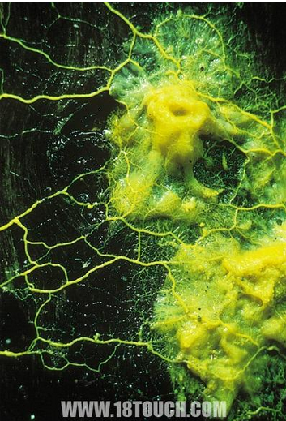
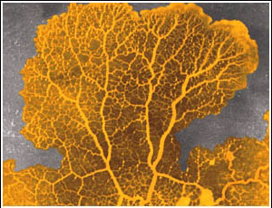
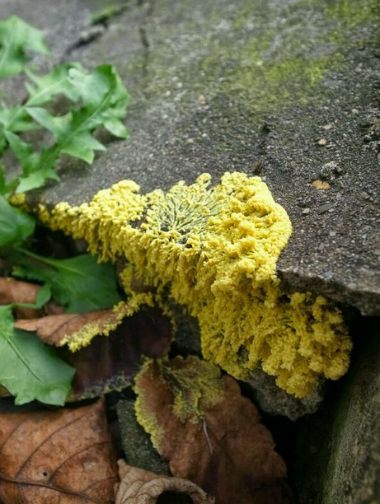

Slide 4
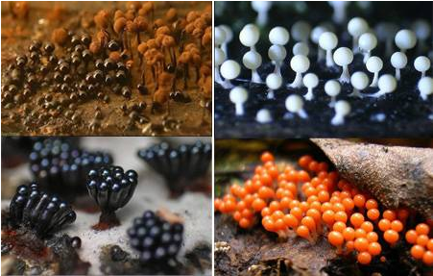
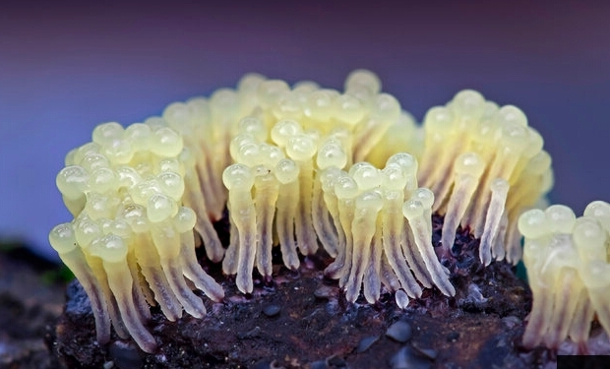
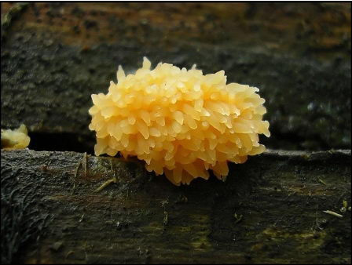
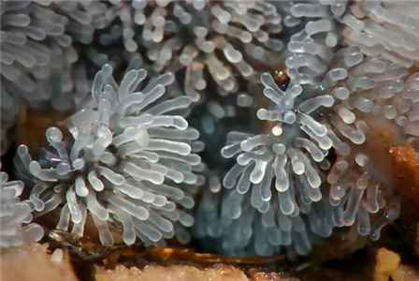

Slide 5
黏菌的形态
（一）原质团
1 是黏菌营养体的一种类型；
2 无壁、多核（二倍体）的原生质团块；
3 初期是不定形的黏质团，逐渐发展成扇形，最后成为网状；
4 湿润、粘稠，具有各种颜色；
5 在基物上爬行，并在爬行的途径上留下一条明亮的“黏经”；
6 在显微镜下观察发现，原质团有内质和外质之分。

Slide 6
（二）假原质团（变形体群合体）
1 由单倍体的变形体聚集而成的，彼此不融合，但群合体行动一致；
2 在食物缺乏时聚集，形状多样，受自身分泌的黏菌素（集胞素，acrasin)（环腺苷酸）控制；
3 向光、温湿处移动。

Slide 7
（三）子实体（ fruiting body)
四种类型：孢囊体型、复囊体型、假复囊体型和原质囊体型。
（四）变形体（amoebula)
由孢子萌发直接形成变形体，或孢子先形成游动孢子后，
再变为变形体，无细胞壁、不定形、直径小于10微米。
可以伸出伪足捕食细菌或其他颗粒状食物。
可以行使配子的功能，两个单倍体的变形体结合形成双倍
体的合子。

Slide 8
（五）菌核（sclerotium)
在不良环境下，由黏菌的原质团块转变而成的不规则的硬团块。
如黑暗、干燥、食物缺乏等条件下均可形成菌核，外面具有硬壳，抵抗不良环境。

Slide 9
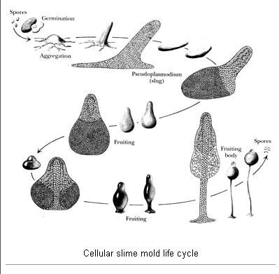
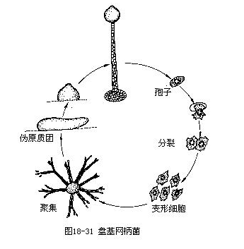
黏菌生活史

Slide 10
黏菌的特殊形态结构、同步分裂和分化能力等已经引起分子生物学家和细胞生物学家广泛关注。
其经济价值也不可忽视。

Slide 11
Thank You
For Your Attention!

